Slide 1
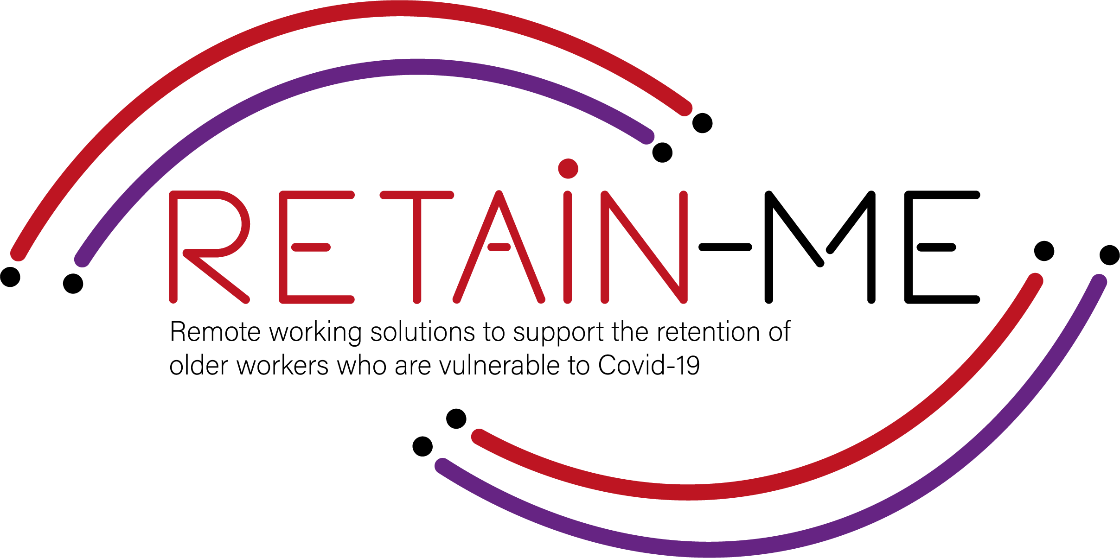
Proposta de valor para recursos de pró-atividade para trabalho remoto. Associação B-Creative

Slide 2
Pró-atividade para o trabalho remoto - Tópicos
Within RETAIN ME project the following 6 remote working readiness topics will be tackled:
Job-remote working readiness topics:
Ability to work remotely in a team.
Understanding virtual communication.
Development of time management and organisation skills.
4. Understand and development of creative problemsolving.
5. Developing skills for critical thinking
6. Improve ability to apply discipline

Slide 3
Pró-atividade para o trabalho remoto – Proposta de Valor
É benéfico para os utilizadores finais do projeto RETAIN ME porque os trabalhadores com pró-atividade e conhecimento para o trabalho remoto: ... estão mais conscientes das diferentes formas de trabalhar remotamente em equipa ... são mais de resolução criativa de problemas ... saber preparar-se para a comunicação virtual ... saber pensar criticamente ... conhecer as competências e conhecimentos mais necessários para a gestão do tempo

Slide 4
Prontidão para o trabalho remoto – Principais Objetivos de Aprendizagem
O principal objetivo de aprendizagem para o capítulo de preparação para o trabalho remoto é:
Os participantes sabem como trabalhar remotamente em equipa Os participantes compreendem a comunicação virtual Os participantes compreendem o pensamento crítico Os participantes sabem como organizar e gerir melhor o tempo Os participantes sabem como usar a resolução criativa de problemas Os participantes sabem como aplicar a disciplina

Slide 5
" Financiado pela União Europeia. Os pontos de vista e as opiniões expressas são as do(s) autor(es) e não refletem necessariamente a posição da União Europeia ou da Agência de Execução Europeia da Educação e da Cultura (EACEA). Nem a União Europeia nem a EACEA podem ser tidos como responsáveis por essas opiniões.” Project Number: 2021-1-SE01-KA220-VET-000032922

